Slide 1
Кейс
Вторичный рынок автомобилей

Slide 2
Задачи кейса
Вы руководитель отдела маркетинга в компании, занимающейся перепродажей автомобилей на вторичном рынке.
Вы готовите презентацию своему руководству
Василий и Пётр – два стажёра в вашем подчинении
Вы ставили им задачу сделать два слайда для вашей презентации
Только что вы получили от них слайды Мини-кейс
__________________________________________________
Оценить результат работы стажёров для обсуждения с руководством дальнейшего пути стажёров в компании

Slide 3
Слайды Василия

Slide 4
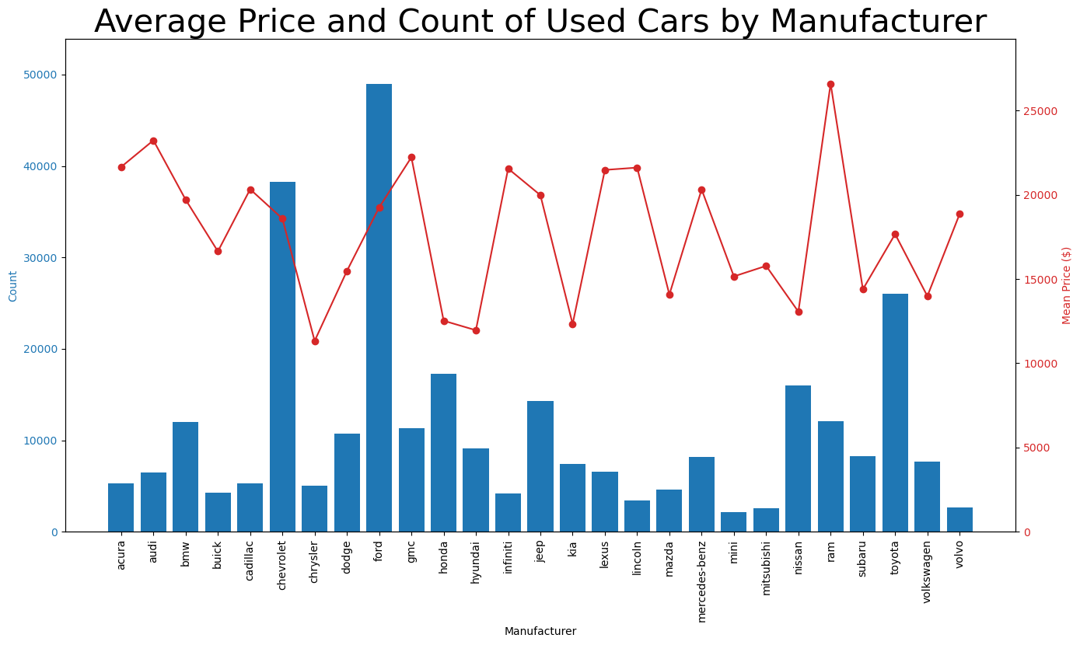
Анализ прибыльности моделей
Для экономных: Hyundai, Chrysler, Kia.
Цена-качество: Chevrolet, Ford и Toyota
Премиум-класс: Mercedes Benz и Lexus
Популярные и надежные бренды: BMW и Honda

Slide 5
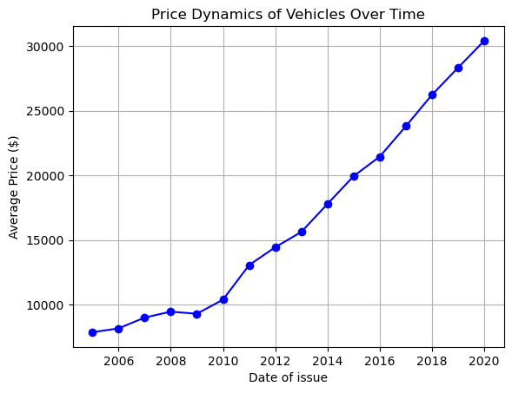
Насколько подержанные машины лучше скупать?
Общий тренд: Стоимость автомобилей со временем увеличивается.
Возможные причины роста цен на «новые» вторичные авто:
Более высокотехнологичное оборудование
Меньший пробег и лучшее состояние
Инфляция и более высокие изначальные цены на первичном рынке

Slide 6
Слайды Петра

Slide 7
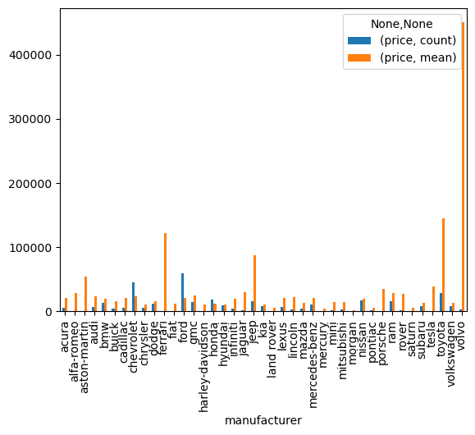
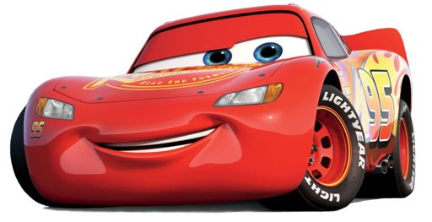
ДА, это про «лимоны» (настоящие и будущие)
Найдём популярные модели вторичного рынка
Я бы БМВ взял, посадил, покрасил
Все друзья ездят, рекомендую!

Slide 8


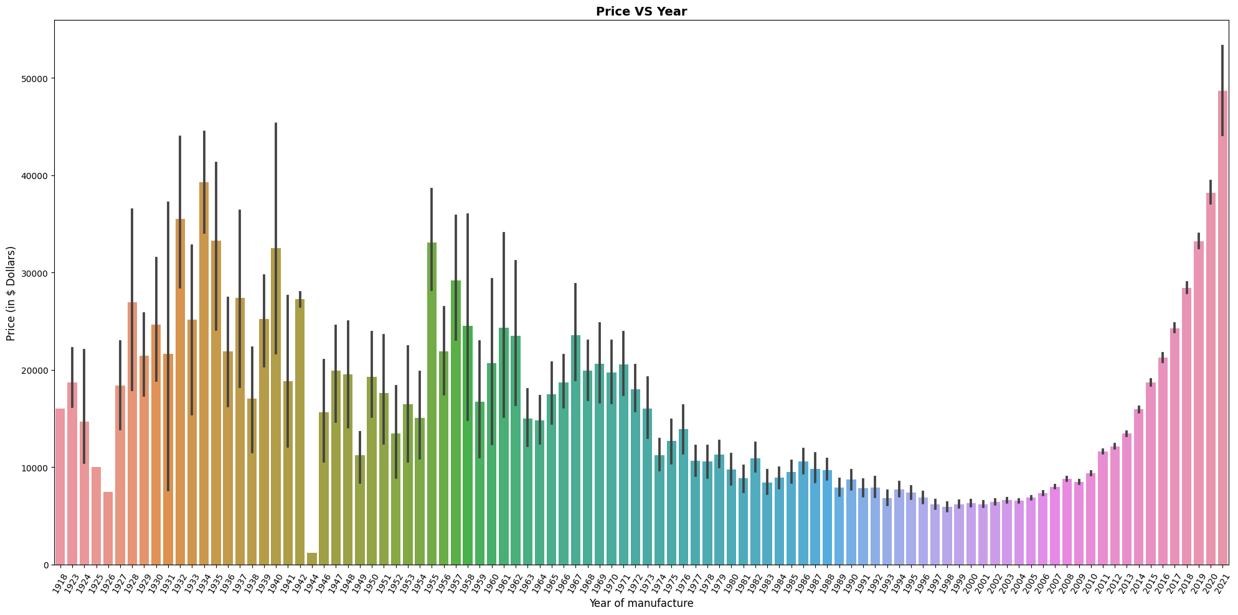
Капец дорого, может вообще на другой рынок уйдём?

